Slide 1
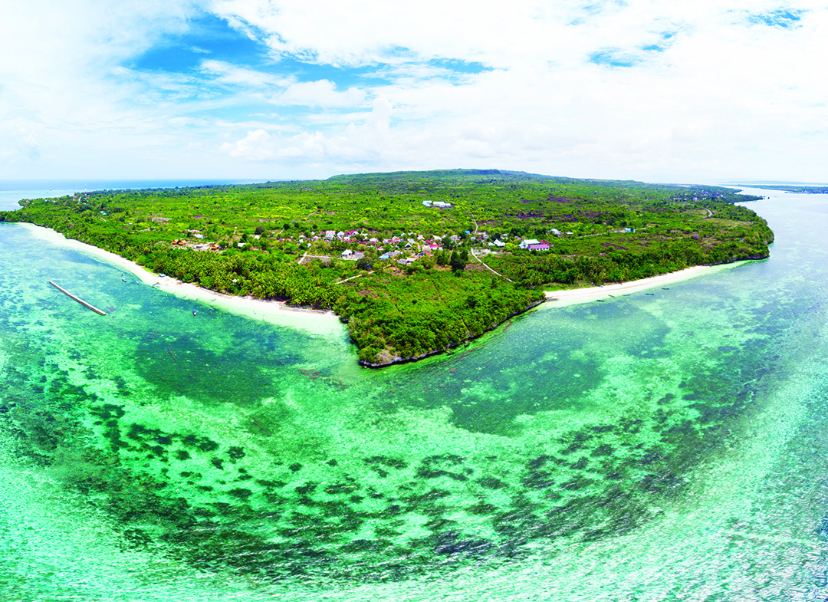


2021年 8月
等待母语圣经的群体

Slide 2
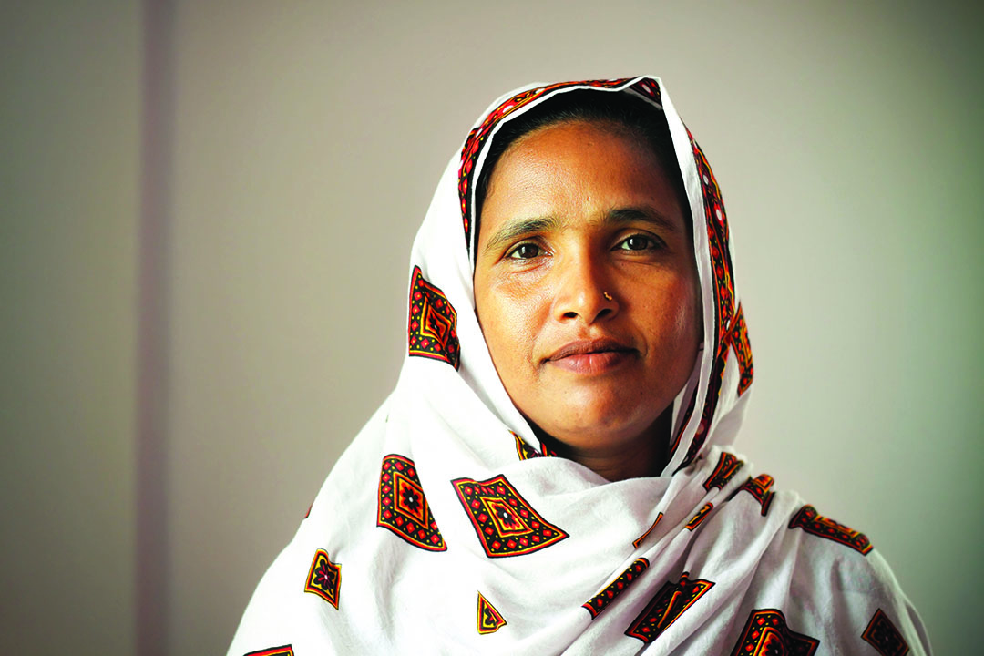

如果你的神那麽伟大
为什麽祂不会说我们的语言?
祂愿意万人得救，
并且充分认识真理。
提摩太前书 2:4
Notes:
全世界有超过三亿人从来没有用自己心中最能明白的语言--母语，
听到神对他们的爱的故事--圣经。
圣经翻译 : 每个人都能用母语来认识神的话语。

Slide 3

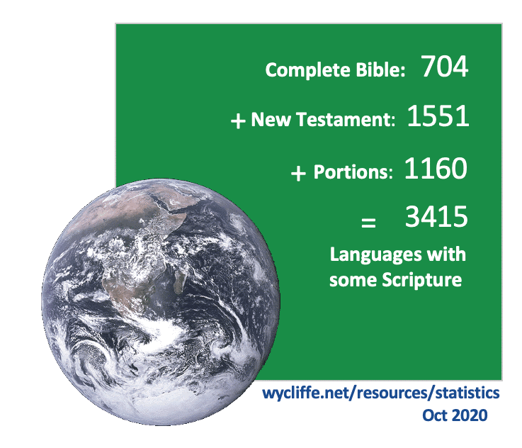
等待母语圣经的群体
全球228 国家，7,360种语言
15亿人未有全本新旧约母语圣经
还有3,787种语言，2亿2千万人 没有任何自己语言的圣经书卷
需要各样恩赐的人一同服事
翻译圣经，转化生命。
Notes:
原文是用古希伯来语、亚兰文和希腊语写成的。
世界上有七千多种语言，其中有完整圣经译本的有七百种。
意味着有许多人无法完整地读到神的话语，
许多人会问，为什麽不能教圣经未得之民群体阅读英文，
或其他当地的语言呢？
然而非母语的语言，往往会限制一个人理解好消息的能力。

Slide 4
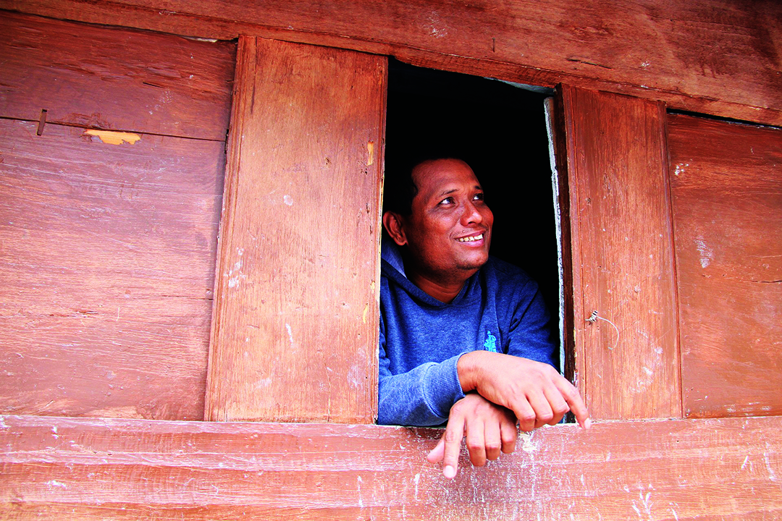
为翻译团队祷告

Slide 5
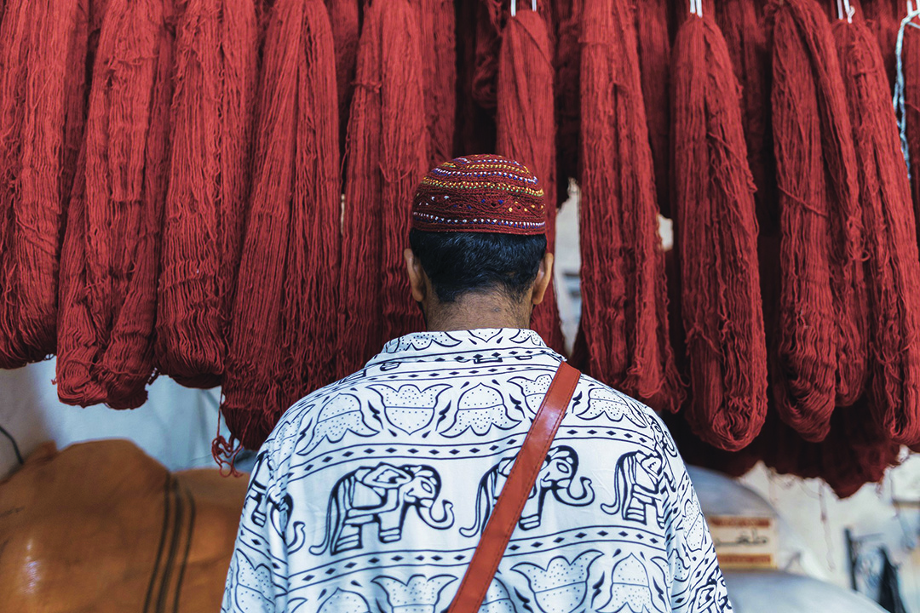
为翻译团队祷告
亲爱的天父，
我们将翻译团队成员，全然交託在你手中，
愿每一位圣经翻译员及项目都是牢固地
植根于神的呼召及祷告中。
当译经员将神的话带给那些尚未有
自己母语圣经的族群中时，他们的智慧、
健康、情感及属灵等层面都受到挑战。
愿你保护他们和家人健康安全；
厚赐他们所需要的恩赐、智慧和毅力。
Notes:
聖經翻譯像道橋，把人和神的話語連接起來；
翻譯聖經建橋工程，需要多方面的資源、
各類人才彼此配搭、共同攜手才能完成的工作.....

Slide 6
为翻译团队祷告
求神帮助圣经翻译员，对当地语言及文化有深切的认识，
对圣经有整全的瞭解，也懂得如何训练当地有恩赐的同工，
又能与母语多媒体合作，同心有毅力地以准确、
完整和良好的译文，将神的话清楚地传达。
在整个翻译过程带来基督里更深的合一。
求神看守翻译团队的成果，圣经付印时的排版、
印刷作业，全然交託在神手中。
Notes:
聖經翻譯像道橋，把人和神的話語連接起來；
翻譯聖經建橋工程，需要多方面的資源、
各類人才彼此配搭、共同攜手才能完成的工作.....

Slide 7
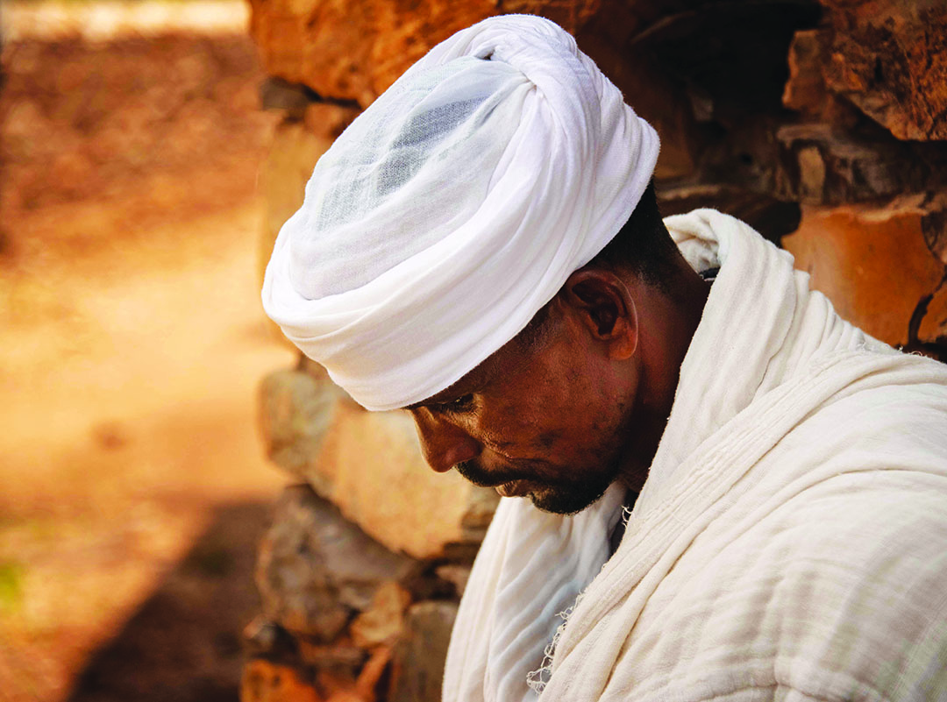
为等待母语圣经的群体祷告

Slide 8
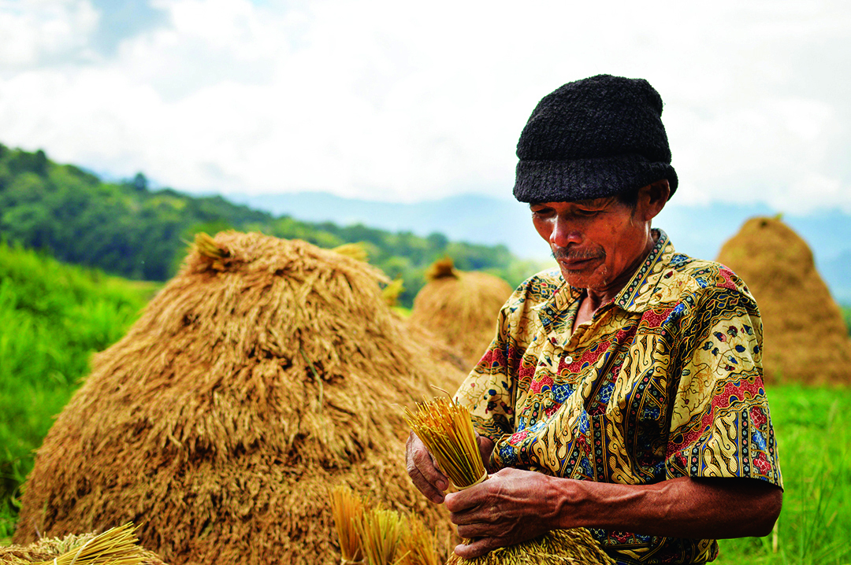
为等待母语圣经的群体祷告
主啊，许多未得圣经之民，
居住在政治或社会动盪的国家，
甚至流离失所；我们祈求儘快有团队
为他们建立书写系统和识字教育，
使他们能透过本身的语言和文化
明白神的话语和祂的爱。
我们祷告圣灵引领教会、社群和机构更有效地合作，
一起承担翻译工作，所有圣经翻译完成后，
不但能被圣经未得之民阅读，更能被应用遵行，
深且渴慕，生命得到转化，影响整个社群。

Slide 9
为等待母语圣经的群体祷告
神啊！
我们要奉主耶稣的名，大胆向你求大事！
将你的话赏赐给世界上每一个人，
让那些尚未有母语圣经的群体，
早日使用他们的母语明白圣经，
让你的话语以他们熟悉的言语
向他们的内心说话。
奉主耶稣基督的名。阿们！

Slide 10
